Slide 1
Wessen? — Чей?
Там, где нет стрелок
на другой слайд переходить пробелом
Хмеленок Николай Павлович

Slide 2

Запомни, как будет по-немецки “его”.

Slide 3
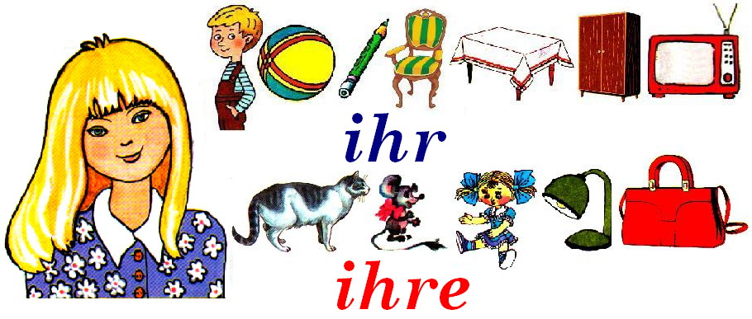
Запомни, как будет по-немецки “её”.

Slide 4
Wessen? — Чей?
Wessen Buch ist das? — Чья это книга?

Slide 5
Ответь на вопросы, как в образце:
Wessen Bruder ist das? Ist das Wowas Bruder? ⇒ Ja, das ist sein Bruder.
Wessen Vater ist das? Ist das Oljas Vater? ⇒ Ja, das ist ihr Vater.
1)W… Opa … …? Ist das Wadims Opa? 2)… Onkel …? Ist das Maschas Onkel? 3)… Hund …? Ist das Tanjas Hund? 4)… Geschenk …? Ist das Koljas Geschenk? 5)... Garten …? Ist das Nadjas Garten?

Slide 6
1)W… Opa … …? Ist das Wadims Opa? 2)… Onkel …? Ist das Maschas Onkel? 3)… Hund …? Ist das Tanjas Hund? 4)… Geschenk …? Ist das Koljas Geschenk? 5)... Garten …? Ist das Nadjas Garten?

Slide 7
6)... Bleistift ...? Ist das Ruslans Bleistift? 7)... Stuhl ...? Ist das Lenas Stuhl? 8)... Puppe ...? Ist das Anjas Puppe? 9)... Brief ...? Ist das Wikas Brief? 10)... Freund ...? Ist das Antons Freund? 11)... Papagei ...? Ist das Artjoms Papagei? 12)... Kugelschreiber ...? Ist das Oxanas Kugelschreiber? 13)... Bild ...? Ist das Wowas Bild? 14)… Heft …? Ist das Alinas Heft?

Slide 8
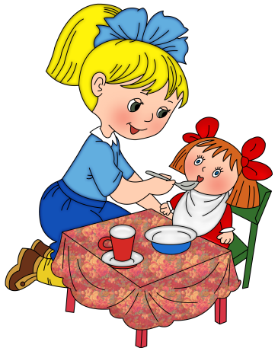
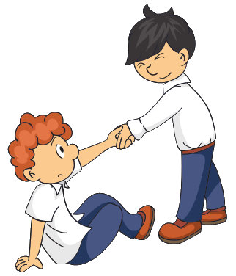
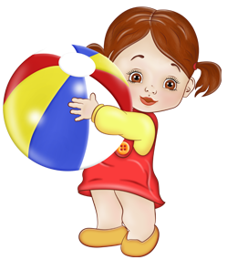
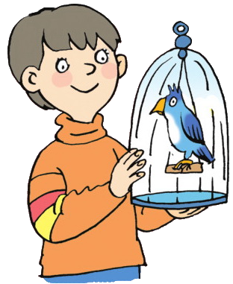
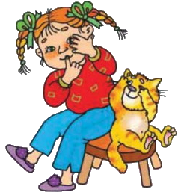
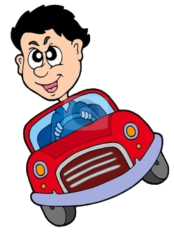
Wessen Puppe ist das? – Das ist ihre Puppe.
Wessen Freund ist das? – Das ist sein Freund.
Wessen Ball ist das? – Das ist ihr Ball.
Wessen Papagei ist das? – Das ist sein Papagei.
Wessen Katze ist das? – Das ist ihre Katze.
Wessen Auto ist das? – Das ist sein Auto.

Slide 9
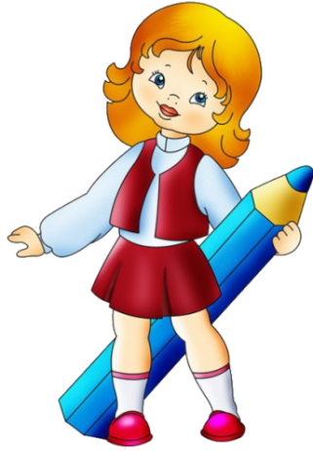
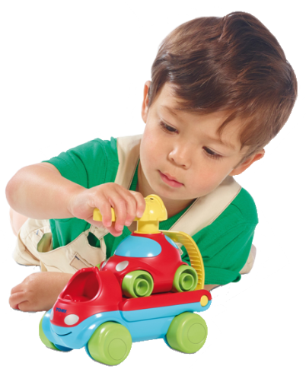
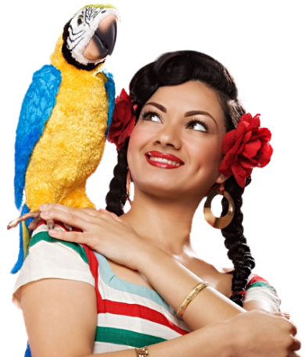
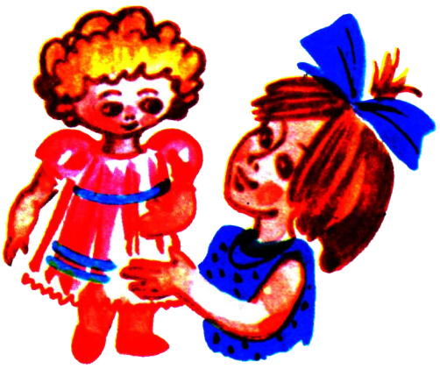

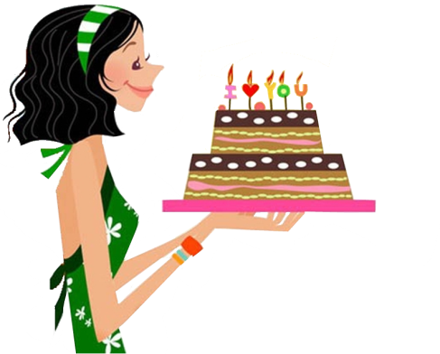
Wessen Bleistift ist das? – Das ist ihr Bleistift.
Wessen Auto ist das? – Das ist sein Auto.
Wessen Papagei ist das? – Das ist ihr Papagei.
Wessen Puppe ist das? – Das ist ihre Puppe.
…? – Das ist seine Schultasche.
Wessen Torte ist das? – Das ist ihre Torte.

Slide 10

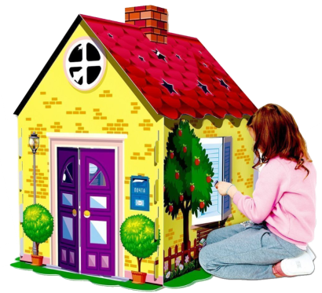
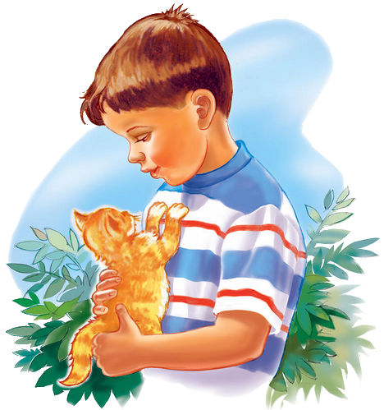

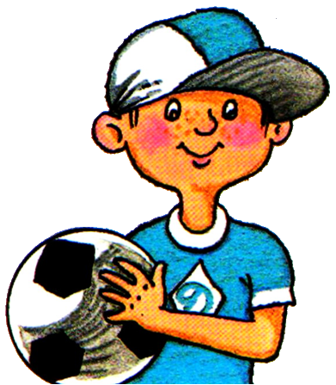
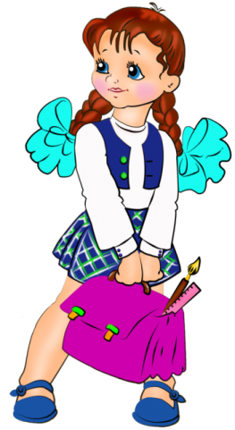

Wessen Buch ist das? – Das ist sein Buch.
Wessen Haus ist das? – Das ist ihr Haus.
Wessen Katze ist das? – Das ist seine Katze.
Wessen Blume ist das? – Das ist ihre Blume.
Wessen Ball ist das? – Das ist sein Ball.
…? – Das ist ihre Schultasche.
Wessen Bild ist das? – Das ist ihr Bild.

Slide 11
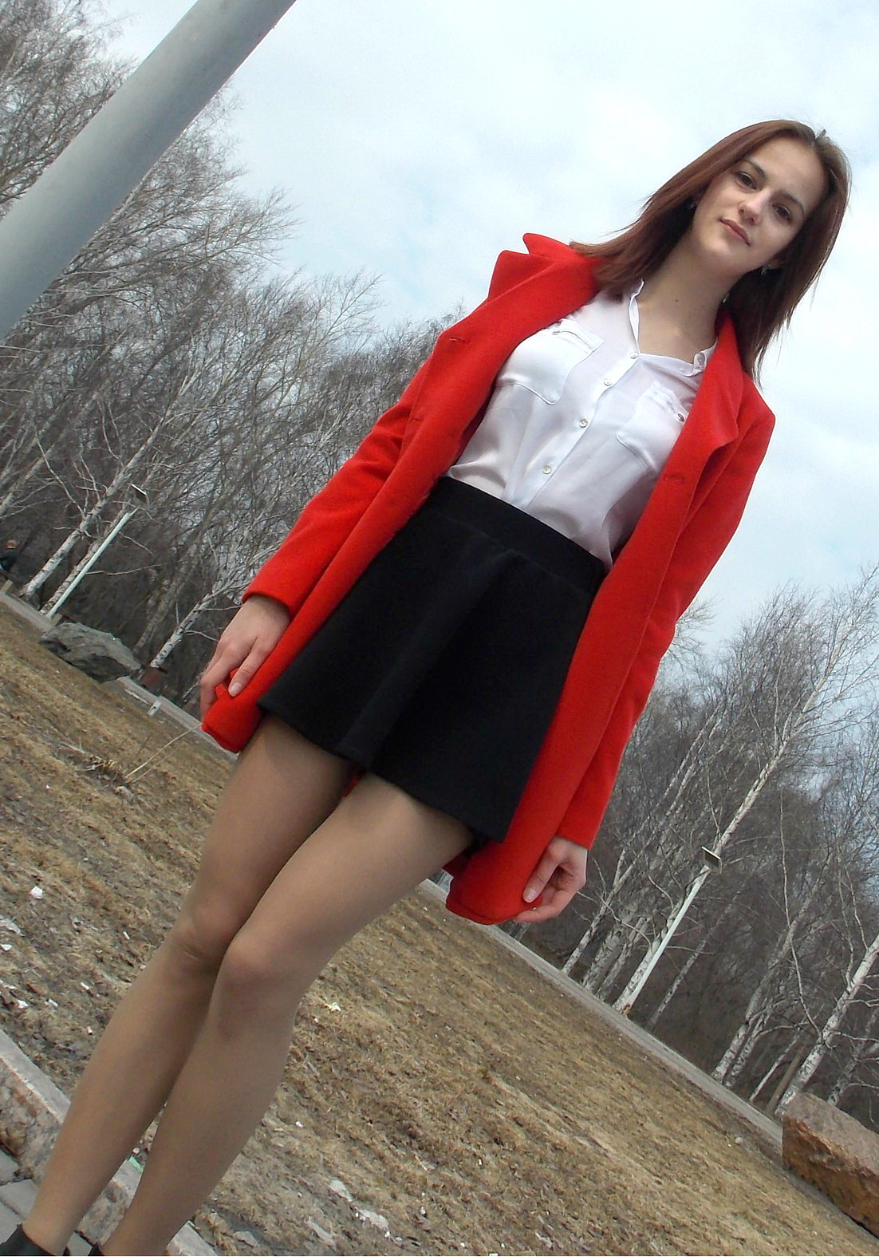
… Bluse ist … .
… Rock ist … .
… Mantel ist … .
Ihre Bluse ist weiß.
Ihr Rock ist schwarz.
Ihr Mantel ist rot.

Slide 12
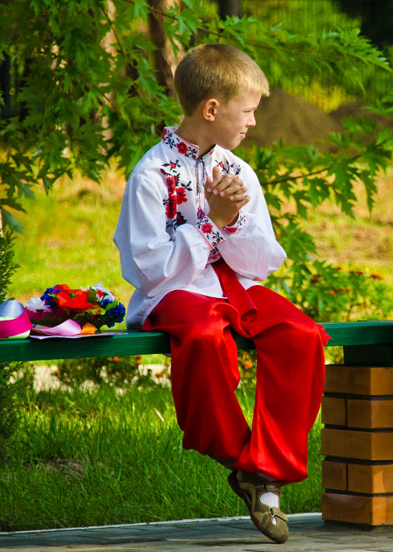
… Hemd ist … .
… Hose ist … .
Sein Hemd ist weiß.
Seine Hose ist rot.

Slide 13
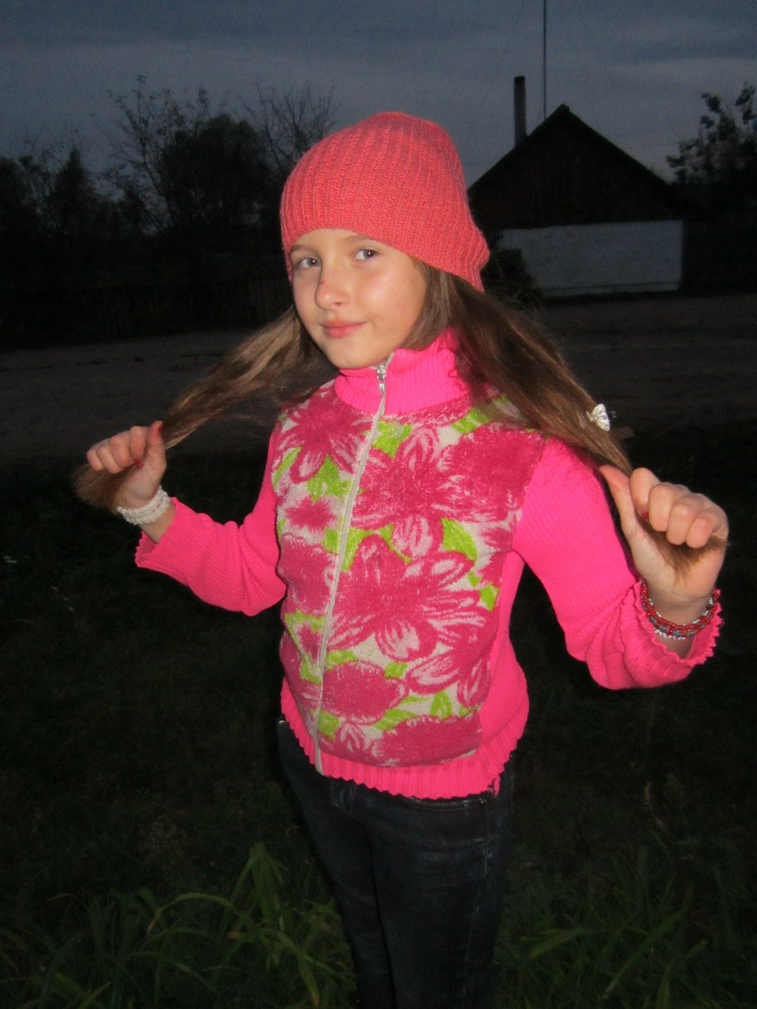
… Mütze ist … .
… Pullover ist … .
Ihre Mütze ist rot.
Ihr Pullover ist rot.

Slide 14
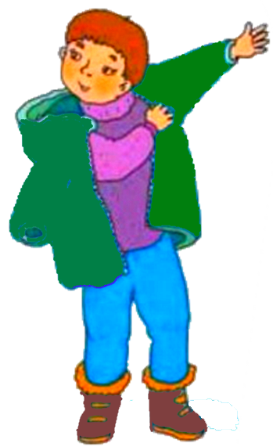
… Mantel ist … .
… Pullover ist … .
… Hose ist … .
… Schuhe sind … .
Sein Mantel ist grün.
Sein Pullover ist lila.
Sein Hose ist blau.
Seine Schuhe sind braun.

Slide 15
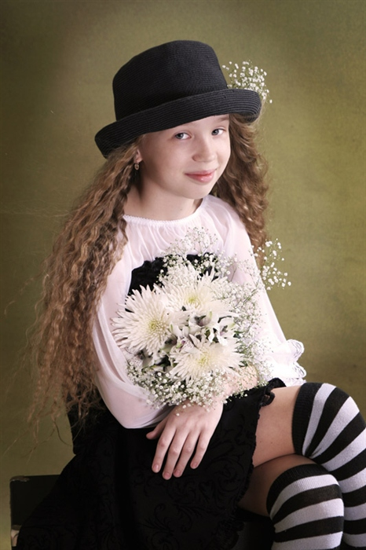
… Bluse ist … .
… Rock ist … .
… Strümpfe sind … .
Ihre Bluse ist weiß.
Ihr Rock ist schwarz.
Ihre Strümpfe sind bunt.

Slide 16

… Mütze ist … .
… T-Shirt ist … .
… Hose ist … .
… Schuhe sind … .
Seine Mütze ist braun.
Sein T-Shirt ist rosa.
Seine Hose ist grün.
Seine Schuhe sind rot.

Slide 17
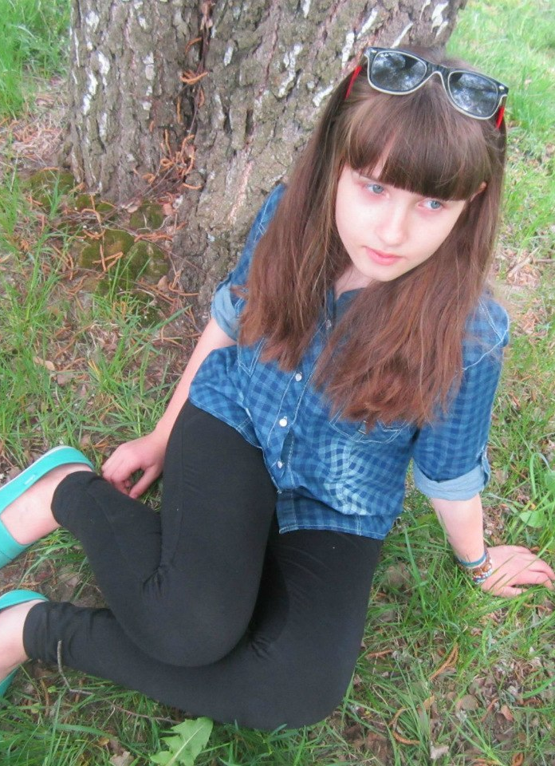
… Hemd ist … .
… Hose ist … .
… Schuhe sind … .
Ihr Hemd ist blau.
Ihre Hose ist schwarz.
Ihre Schuhe sind blau.

Slide 18
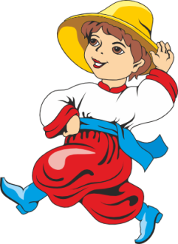
… Hut ist … .
… Hemd ist … .
… Hose ist … .
… Gürtel ist … .
… Schuhe sind … .
Sein Hut ist orange.
Sein Hemd ist weiß.
Seine Hose ist rot.
Sein Gürtel ist blau.
Seine Schuhe sind blau.

Slide 19
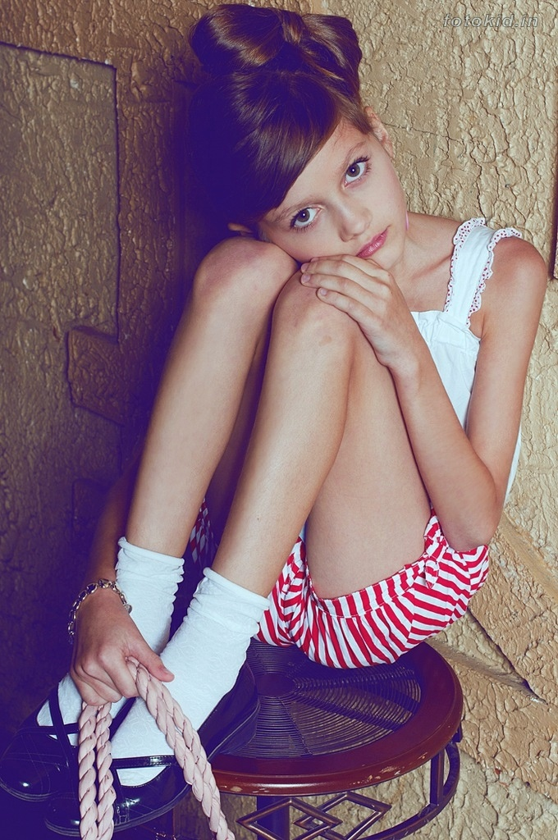
… T-Shirt ist … .
… Shorts sind … .
… Socken sind … .
… Schuhe sind … .
Ihr T-Shirt ist weiß.
Ihre Shorts sind rot.
Ihre Socken sind weiß.
Ihre Schuhe sind braun.

Slide 20
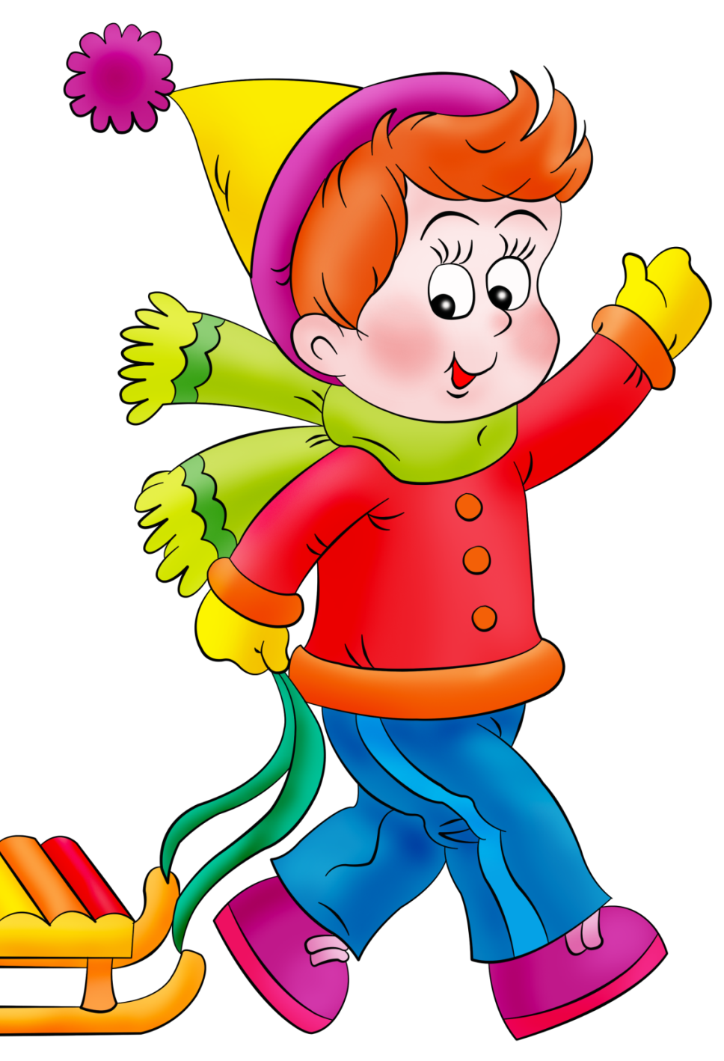
… Mütze ist … .
… Schal ist … .
… Mantel ist … .
… Hose ist … .
… Schuhe sind … .
… Handschuhe sind … .
Seine Mütze ist gelb.
Sein Schal ist grün.
Sein Mantel ist rot.
Seine Hose ist blau.
Seine Schuhe sind lila.
Seine Handschuhe sind gelb.

Slide 21

… T-Shirt ist … .
… Rock ist … .
… Socken sind … .
… Schuhe sind … .
Ihr T-Shirt.
Ihr Rock ist bunt.
Ihre Socken sind weiß.
Ihre Schuhe sind schwarz.

Slide 22
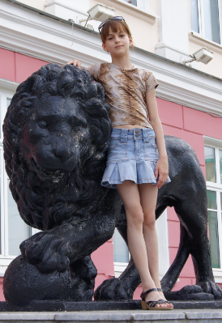
… T-Shirt ist … .
… Rock ist … .
… Schuhe sind … .
Ihr T-Shirt ist braun.
Ihr Rock ist blau.
Ihre Schuhe sind braun.

Slide 23
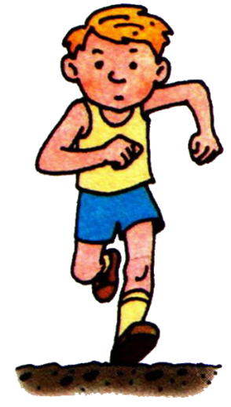
… T-Shirt ist … .
… Hose ist … .
… Socken sind … .
… Schuhe sind … .
Sein T-Shirt ist gelb.
Seine Hose ist blau.
Seine Socken sind gelb.
Seine Schuhe sind braun.

Slide 24
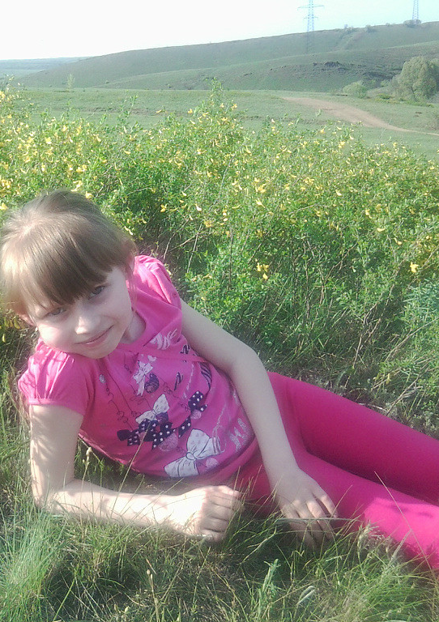
… T-Shirt ist … .
… Hose ist auch … .
Ihr T-Shirt ist rosa.
Ihre Hose ist auch rosa.

Slide 25
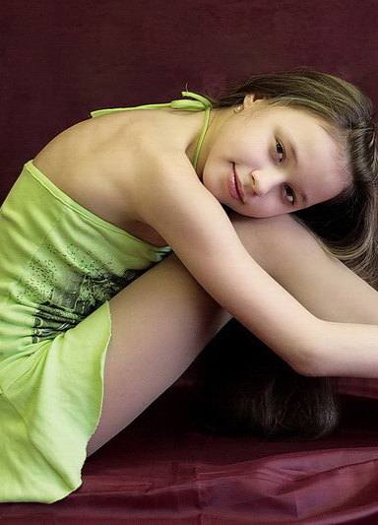
… Kleid ist … .
Ihr Kleid ist grün.

Slide 26
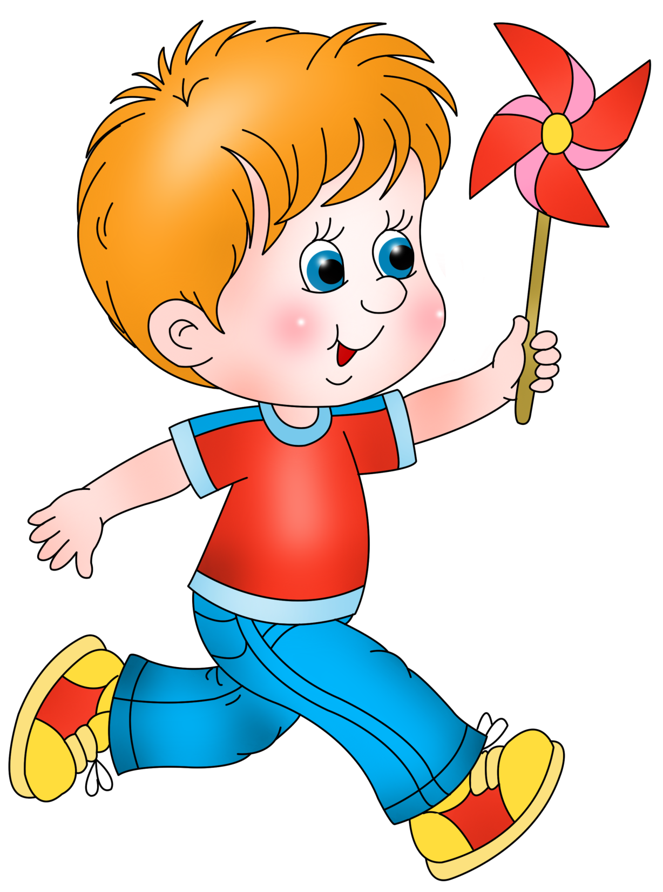
… T-Shirt ist … .
… Hose ist … .
… Schuhe sind … .
Sein T-Shirt ist rot.
Seine Hose ist blau.
Seine Schuhe sind gelb.

Slide 27
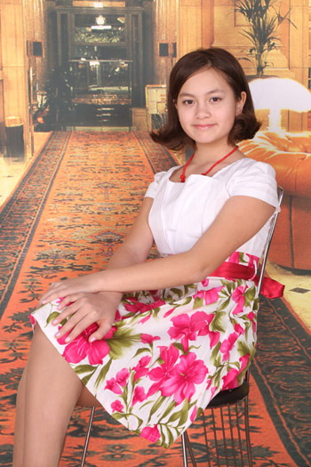
… T-Shirt ist … .
… Rock ist … .
Ihr T-Shirt ist weiß.
Ihr Rock ist bunt.

Slide 28
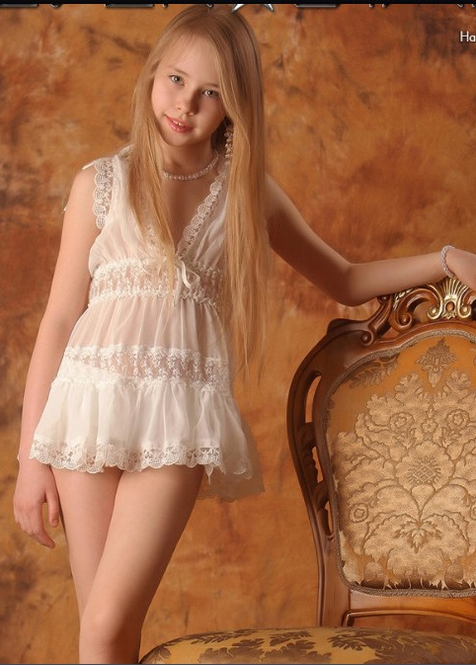
… Kleid ist … .
Ihr Kleid ist weiß.

Slide 29
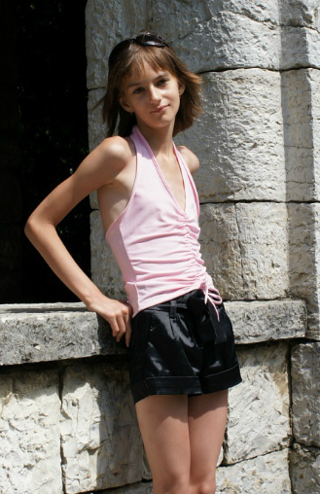
… T-Shirt ist … .
… Rock ist … .
Ihr T-Shirt ist rosa.
Ihr Rock ist schwarz.

Slide 30
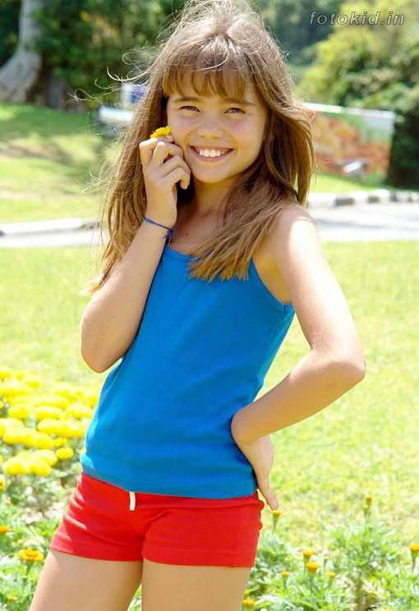
… T-Shirt ist … .
… Shorts sind … .
Ihr T-Shirt ist blau.
Ihre Shorts sind rot.

Slide 31
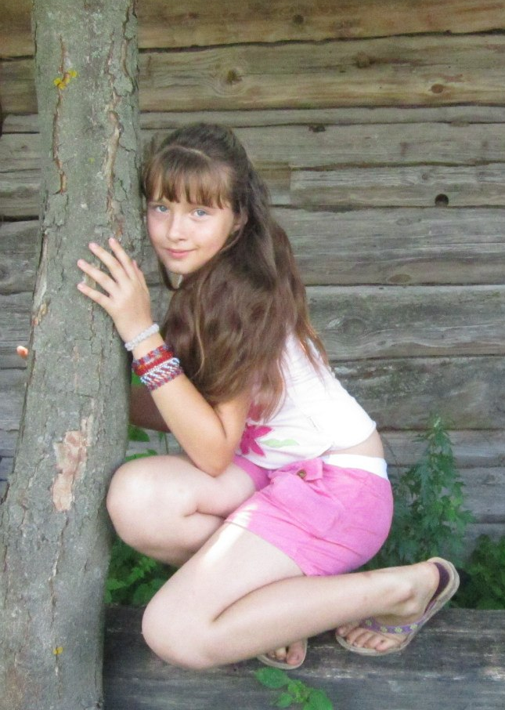
… T-Shirt ist … .
… Rock ist … .
Ihr T-Shirt ist weiß.
Ihr Rock ist rosa.

Slide 32
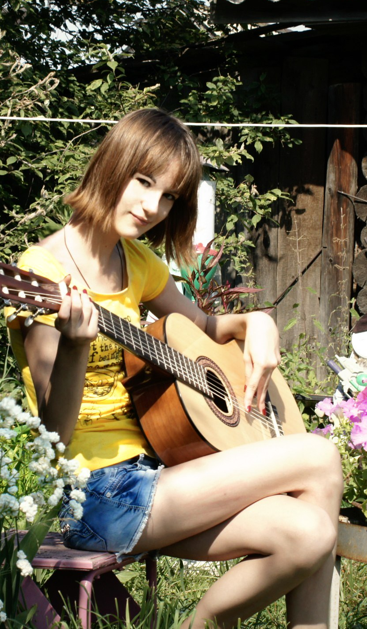
… T-Shirt ist … .
… Rock ist … .
Ihr T-Shirt ist gelb.
Ihr Rock ist blau.

Slide 33

… T-Shirt ist … .
… Rock ist … .
Ihr T-Shirt ist gelb.
Ihr Rock ist schwarz.

Slide 34
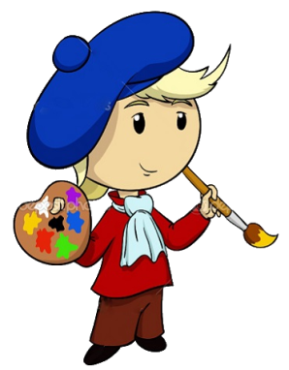
… Mütze ist … .
… Hemd ist … .
… Hose ist … .
… Schal ist … .
… Schuhe sind … .
Seine Mütze ist blau.
Sein Hemd ist rot.
Seine Hose ist braun.
Sein Schal ist hellblau.
Seine Schuhe sind schwarz.

